Slide 1


Metodika evaluace
v SA+
Ing. Dagmar Vránová
MPO-RIS3 tým
Jméno projektu:
„Systémová podpora implementace a řízení Národní RIS3 strategie 2023+“
Registrační číslo projektu:
CZ.02.01.02/00/22_004/0004699
Klíčová aktivita KA4
Rozvoj kompetencí a mezinárodní spolupráce
Datum: 1. 11. 2023
*Účastí na vzdělávací akci souhlasíte se způsobem zpracování osobních údajů ze vzdělávací akce. Jedná se o osobní údaje typu jméno, příjmení, e-mail a organizace. Zpracování bude použito pro potřeby zajištění prezenční listiny a za účelem doložení podmínek projektu financovaného z OP JAK. Pravidla GDPR jsou také na webu Agentury CzechInvest.

Slide 2
Obsah přednášky
Účel metodiky
Struktura
Specifikace evaluací v projektech SA+ I
Podklady

Slide 3
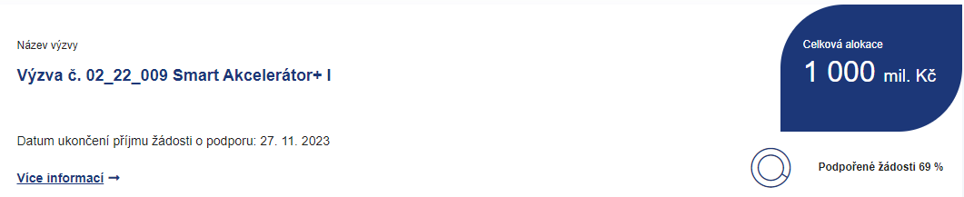
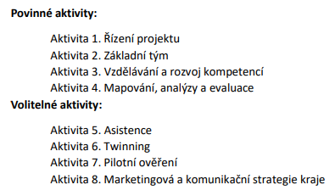
Účel metodiky
Zvyšující se tlak na vyhodnocení realizovaných intervencí
  Přinesly očekávaný efekt?
  Došlo k žádoucí změně?
  Jsou nastaveny správně? Atd.
EK požadovala větší důraz na evaluace při schvalování RIS3 strategie
  Na národní úrovni
  Zejména v krajích!
Vyhlášení výzvy
č. 02_22_009 Smart Akcelerátor+ I
  Povinné a volitelné aktivity
  Povinná aktivita č. 4
  Mapování, analýzy a evaluace
Potřeba poskytnout krajům pomůcku pro provádění evaluací

Slide 4
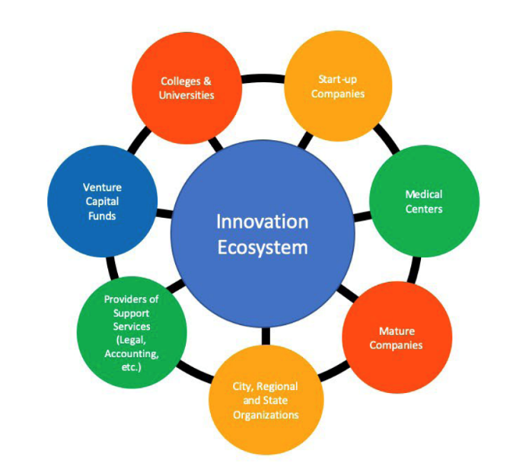
Co v metodice najdeme?
Velmi stručné obecné informace (podrobněji viz jiná školení nebo studium literatury)
Minimální závazné standardy pro evaluaci na krajské úrovni pro účely naplnění povinné aktivity č. 4 projektu Smart Akcelerátor+ I.
Kraje, které v posledních dvou letech již nějakou
formu evaluace realizovaly, mohou výsledky z této
evaluace použít jako součást hodnocení jejich RIS3
ekosystému (viz dílčí oblast 1 povinné aktivity č. 4).
  Podmínkou však je, aby i tyto dříve provedené evaluace
  splňovaly specifikované standardy.
Metodika se podrobněji věnuje dílčím aktivitám 3 a 4.

Slide 5
Povinná aktivita č. 4
Cílem aktivity je mapovat, sledovat a vyhodnocovat změny a vývoj inovačního prostředí v kraji, zjišťovat jeho potřeby a potenciál a vyhodnocovat efekty a dopady implementace krajské RIS3 strategie.
Dílčí aktivity:
  1) Mapování a analýza vývoje inovačního prostředí a fungování inovačního systému (Není předmětem této metodiky)
  2) Mapování pro účely identifikace potenciálních potřeb/projektů (Není předmětem této metodiky)
  3) Vyhodnocování efektů realizovaných strategických intervencí krajské RIS3 strategie Je předmětem této metodiky, viz kapitola 4.
  4) Vyhodnocení fungování EDP na krajské úrovni (procesní evaluace) Je předmětem této metodiky, viz kapitola 4.
  5) Vyhodnocení fungování projektu SA+I (Pro tuto aktivitu je povinností krajského RIS3 týmu pouze poskytnout kapacitu a součinnost evaluační jednotce řídicího orgánu OP JAK. Viz přednáška Mgr. Michala Kvasničky „Návrh spolupráce RIS3 týmů s řídícím orgánem dle povinné aktivity 4 - bod 5“. Není předmětem této metodiky)

Slide 6
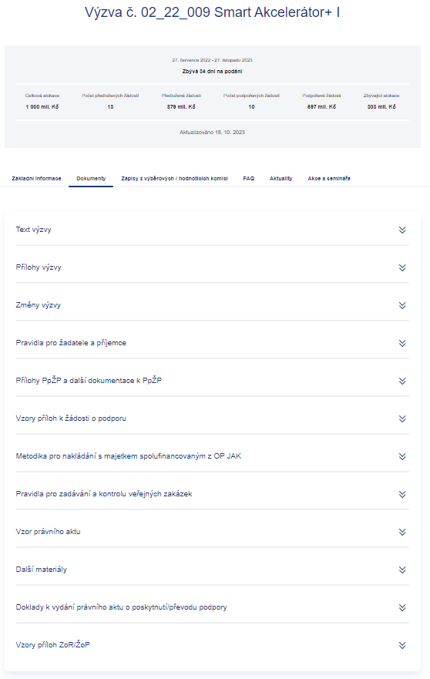
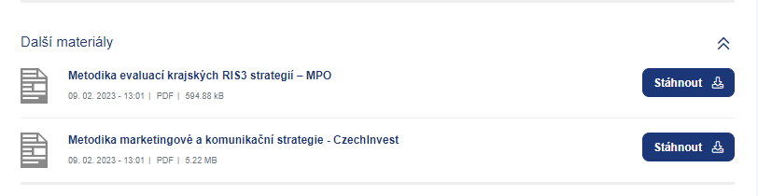
Kde metodiku najdeme?
Stránka:
https://opjak.cz/vyzvy/vyzva-c-02_22_009-smart-akcelerator-i/#dokumenty
Dokument:
file:///D:/Users/Sta%C5%BEen%C3%A9%20soubory/Metodika-evaluaci-SA_MPO%20(2).pdf

Slide 7

Struktura metodiky - kapitoly
1. Účel dokumentu
2. O projektu Smart Akcelerátor+ I
3. Obecně o evaluacích
4. Specifikace evaluací v projektech Smart Akcelerátor+ I
  4.1 Zadání dle dokumentace výzvy
  4.2 Evaluační plán
  4.3 Popis kroků pro výsledkovou/dopadovou evaluaci
  4.4 Popis kroků pro procesní evaluaci
5. Povinné výstupy
Literatura

Slide 8
Specifikace evaluací v projektech SA+ I

Slide 9
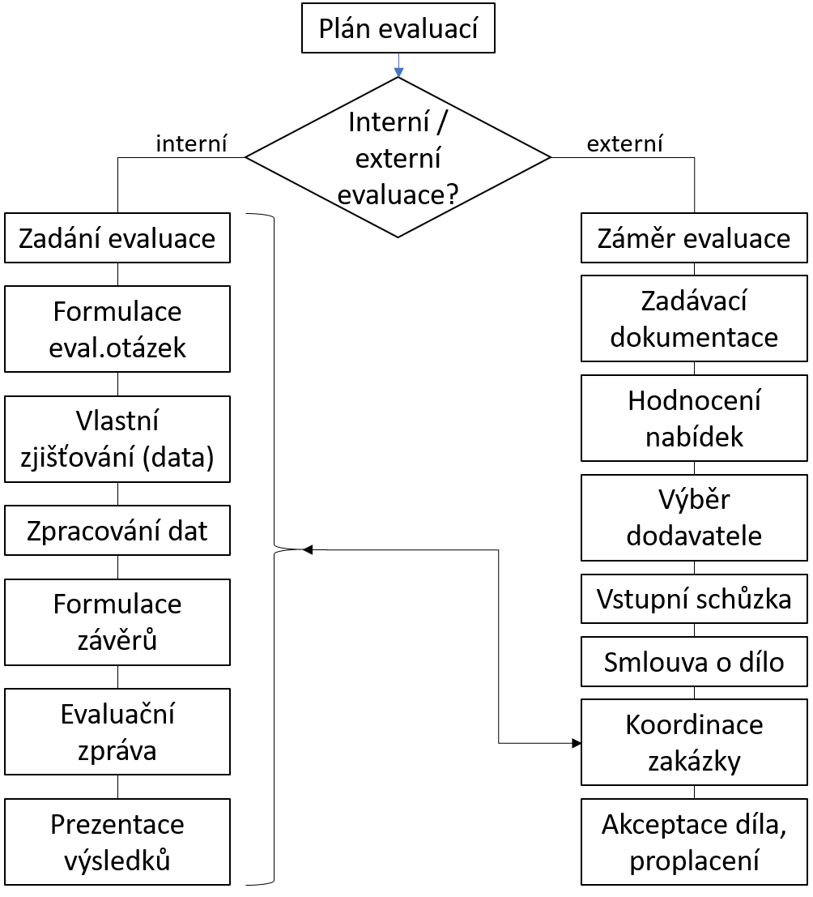


Základní procesní diagram
Primární rozhodnutí:
Interní nebo externí evaluace?
Procesy se liší
  Při externí evaluaci se proces odvíjí od výběru dodavatele a spolupráce s ním při provádění evaluace
  Pro interní evaluaci musí být zajištěn dostatek kapacit s odpovídající expertizou

Slide 10
Co požaduje výzva?
Provést evaluaci dvou dílčích oblastí povinné aktivity č. 4 Monitoring, analýzy a evaluace (Evaluace se týkají pouze body 3 a 4):
  3) Vyhodnocování efektů realizovaných strategických
  intervencí krajské RIS3 strategie
    Změny klíčových aktérů zapojených do implementace RIS3
    Změny vnějšího prostředí s dopadem na realizaci RIS3
    Hodnocení průběhu, efektivnosti a účinnosti intervencí
  4) Vyhodnocení fungování EDP na krajské úrovni
    Fungování „krajských inovačních platforem“
    Adekvátnost personálního obsazení krajských inovačních platforem a dalších struktur
    Vyhodnocení funkčnosti procesů k řízení krajské RIS3 strategie
Základní evaluace

Slide 11
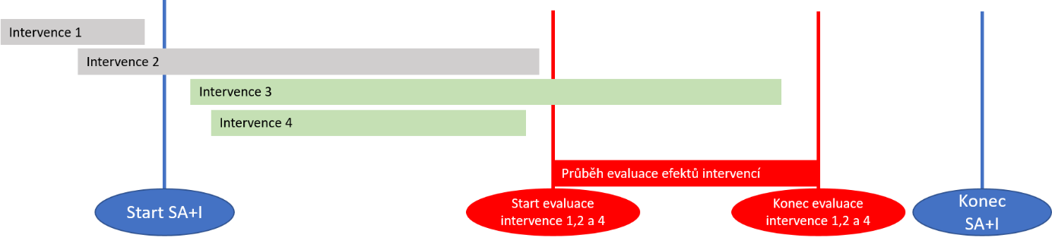
Časové hledisko dílčí aktivity 3
Vyhodnocování efektů realizovaných strategických intervencí

Slide 12
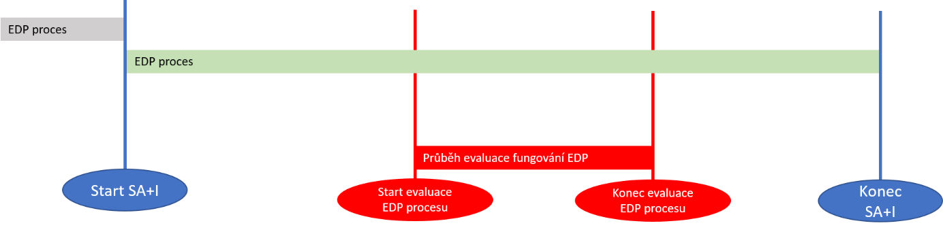
Časové hledisko dílčí aktivity 4
Vyhodnocení fungování EDP na krajské úrovni

Slide 13
Evaluační plán
Rozmyslet v dostatečném předstihu s ohledem na rozsah a kapacity
Obvyklá struktura (není závazná):
  Číslo a název evaluace
  Cíl evaluace, předmět evaluace
  Typ evaluace a kdo ji bude provádět
  Postup evaluace, design výzkumu, požadavky na datové zdroje
  Zda jsou konkrétní data dostupná, kde a za jakou cenu
  Zapojení partnerů, spolupráce
  Časový průběh (odkdy dokdy)
  Rozpočet a zdroje financování
V evaluačním plánu krajského RIS3 týmu by měly být alespoň dvě evaluace tvořící Základní evaluaci

Slide 14

Postup „výsledkové/dopadové“ evaluace /1
Zadání evaluace, předmět
  Kdo je „klient“? (RIS3 manažer, Krajská rada pro inovace, Krajský úřad?)
  Co je problém – Co o problému víme – Co o něm zatím nevíme
  Co budeme analyzovat a vyhodnocovat
Formulace evaluačních otázek
  Reagovat na potřeby „klienta“ i partnery
  Držet rozumnou míru – co je možné realizovat
  Volit dopadové/kauzální otázky (viz definice pojmů)
  – „Jakou změnu intervence způsobila?“
Minimální standard: zjistit výsledky či dopady alespoň tří strategických intervencí
  jaké změny bylo dosaženo
  jaký měla intervence motivační účinek (tj. zda by ke změně došlo i bez intervence)
  zda přinesla intervence nějaké vedlejší účinky (pozitivní nebo negativní)

Slide 15



Postup „výsledkové/dopadové“ evaluace /2
Získání dat
  Primární – sekundární / kvantitativní – kvalitativní (viz definice pojmů)
  Minimální standard pro sběr primárních dat: dotazování (dotazníkové šetření, strukturované rozhovory)
Zpracování dat, vlastní analýza
  „čištění“ (odstraňování chyb)
  Co z dat vyplývá? Dávají nám odpovědi na evaluační otázky?
Výstupy evaluace
  Minimální standard: závěrečná zpráva – manažerské shrnutí – grafická příloha
  Forma výstupu: srozumitelná – efektivní – reagovat na evaluační otázky

Slide 16



Postup „výsledkové/dopadové“ evaluace /3
Formulace doporučení
  Co bylo hodnocením zjištěno, jaké z toho plynou závěry?
  Doporučení, co je třeba udělat (praktické kroky)
  Chceme nějakou změnu?
Prezentace výsledků
  Může podpořit nebo degradovat provedenou evaluaci
  Přenos výsledků a závěrů k cílové skupině
  Důležitá volba vhodné formy (stručné, přehledné, vizuálně atraktivní, např. video, slide show, leták, webová prezentace aj.)
Komunikace
  Důležitá průběžná komunikace
  Na vzniklé problémy reagovat flexibilně
  Zvolit vhodnou frekvenci a formu

Slide 17
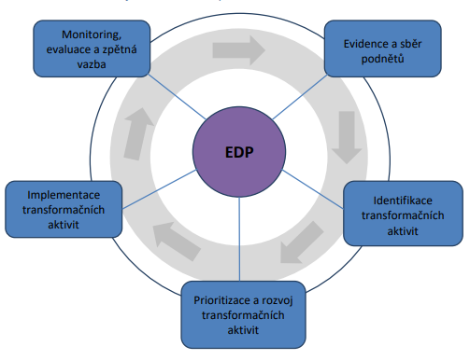
Postup „procesní“ evaluace /1
Zadání evaluace, předmět
  Kdo je „klient“? (RIS3 manažer, Krajská rada pro inovace,
  Krajský úřad?)
  Co je pro ně důležité z hlediska procesů
  Určit prioritní oblasti, zaměřit se na vyhodnocení funkčnosti procesů
Formulace evaluačních otázek
  Reagovat na potřeby „klienta“ i partnerů
  Držet rozumnou míru – co je možné realizovat
  Volit deskriptivní otázky (viz definice pojmů)
  – „Jak proces funguje, přináší aktérům užitek, má nějaké bariéry? “
Minimální standard: zjistit průběh a funkčnost dvou typů procesů
  EDP - jak je nastaven, jak probíhá a jak funguje
  Řízení krajské RIS3 – jak probíhá, jak funguje, zda je efektivní

Slide 18



Postup „procesní“ evaluace /2
Získání dat
  Primární – sekundární / kvantitativní – kvalitativní (viz definice pojmů)
  Minimální standard pro sběr primárních dat: dotazování (dotazníkové šetření, strukturované rozhovory)
Zpracování dat, vlastní analýza
  „čištění“ (odstraňování chyb)
  Co z dat vyplývá? Dávají nám odpovědi na evaluační otázky?
Výstupy evaluace
  Různé typy: závěrečná zpráva – manažerské shrnutí – grafická příloha
  Forma výstupu: srozumitelná – efektivní – reagovat na evaluační otázky

Slide 19
Postup „procesní“ evaluace /3
Formulace doporučení
  Co bylo hodnocením zjištěno, jaké z toho plynou závěry?
  Doporučení, co je třeba udělat (praktické kroky)
  Chceme nějakou změnu?
Prezentace výsledků
  Může podpořit nebo degradovat provedenou evaluaci
  Přenos výsledků a závěrů k cílové skupině
  Důležitá volba vhodné formy (stručné, přehledné, vizuálně atraktivní, např. video, slide show, leták, webová prezentace aj.)
Komunikace
  Důležitá průběžná komunikace
  Na vzniklé problémy reagovat flexibilně
  Zvolit vhodnou frekvenci a formu

Slide 20


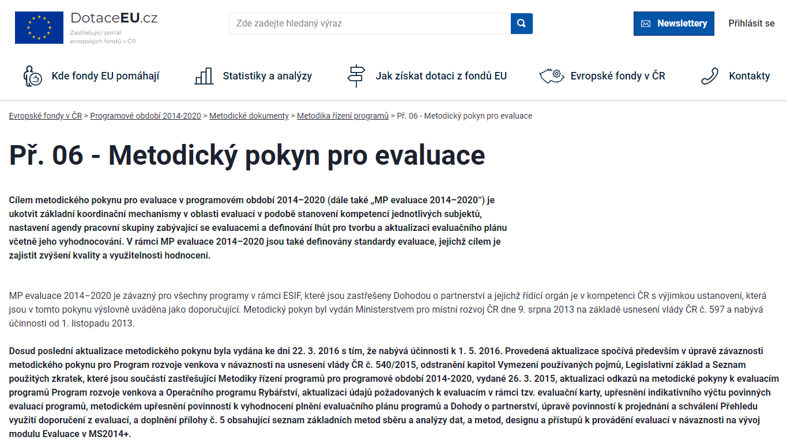
Literatura
Průvodce evaluátora (MMR)
Evaluuj.cz
Metodický pokyn pro evaluace
v programovém období 2014 -2020 (MMR)

Slide 21
Děkuji za pozornost

